Slide 1
Adunarea generală
Platforma pentru Egalitate de Gen
2023
10 februarie 2023

Slide 2
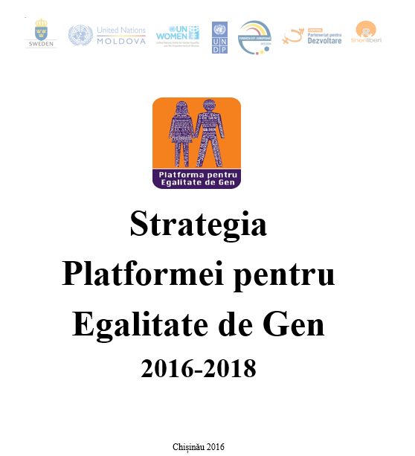
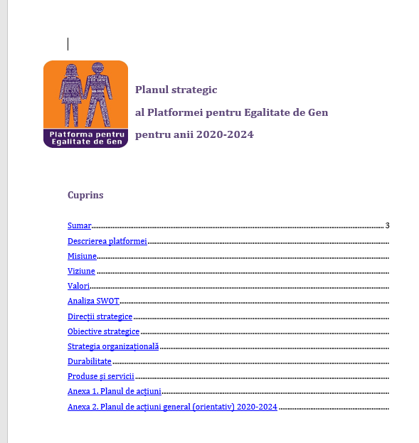
Acte interne PEG
Regulamnetul intern defunctionare a PEG
Regulament de ordine interioară şi de funcţionare a Biroului Permanent a Platformei pentru Egalitate de Gen -2016
Site – www.egalitatedegen.md
www.gender.monitor.md

Slide 3
Organizarea PEG
Adunarea generala
Biroul Permanent – 9 membri
Secretariatul PEG – 2 peroane +1 in 2023

Slide 4
Raport de activitate
Platforma pentru Egalitate de Gen
2023
Secretara Generală
Nina Lozinschi

Slide 5
PEG 2023
29 | Membri/re cu drept de plin
18 | Membri/re Observator/are
16 | Persoane fizice
31 | ONG

Slide 6
Direcții strategice 2020-2024
Obiectivul 1: Asigurarea includerii dimensiunii de gen în implementarea ODD-rilor în R. Moldova
Obiectivul 2: Promovarea participării şi reprezentării echitabile a femeilor în politică
Obiectivul 3: Promovarea mecanismului instituțional pentru Egalitatea de Gen
Obiectivul 4: Asigurarea implementării dimensiunii de gen în sistemul educaţional, social şi de sănătate
Obiectivul 5: Promovarea unui mediu propice pentru femei și bărbați pe piaţa muncii şi mediul de afaceri
Obiectivul 6: Promovarea toleranţei zero faţă de violenţă de gen
Obiectivul 7: Promovarea dimensiunii de gen în sectorul de securitate şi apărare în contextul standardelor internaţionale
Obiectivul 8: Consolidarea Platformei pentru Egalitate de Gen

Slide 7
2022
Scrise 1 proiect cu Elena Ratoi, CPF 50/50 si Gender Centru la CoE Oportunitati egale fara sexism – 4 luni buget total de 16 000 euro
Lucru in 6 grupuri de lucru, elaborarea plan de acțiuni per grup

Slide 8
REZULATE
Festivalul feminist 2022- 24 400 lei
Oportunitati egale fara sexism – 16 000 euro ( Gender-Centru &CPF 50/50)
Acțiune umanitara Feminista si Localizată- Gender-Centru, CPF 50/50, ODFC
Consolidarea PEG pentru un raspuns consolidat la criza umanitară

Slide 9
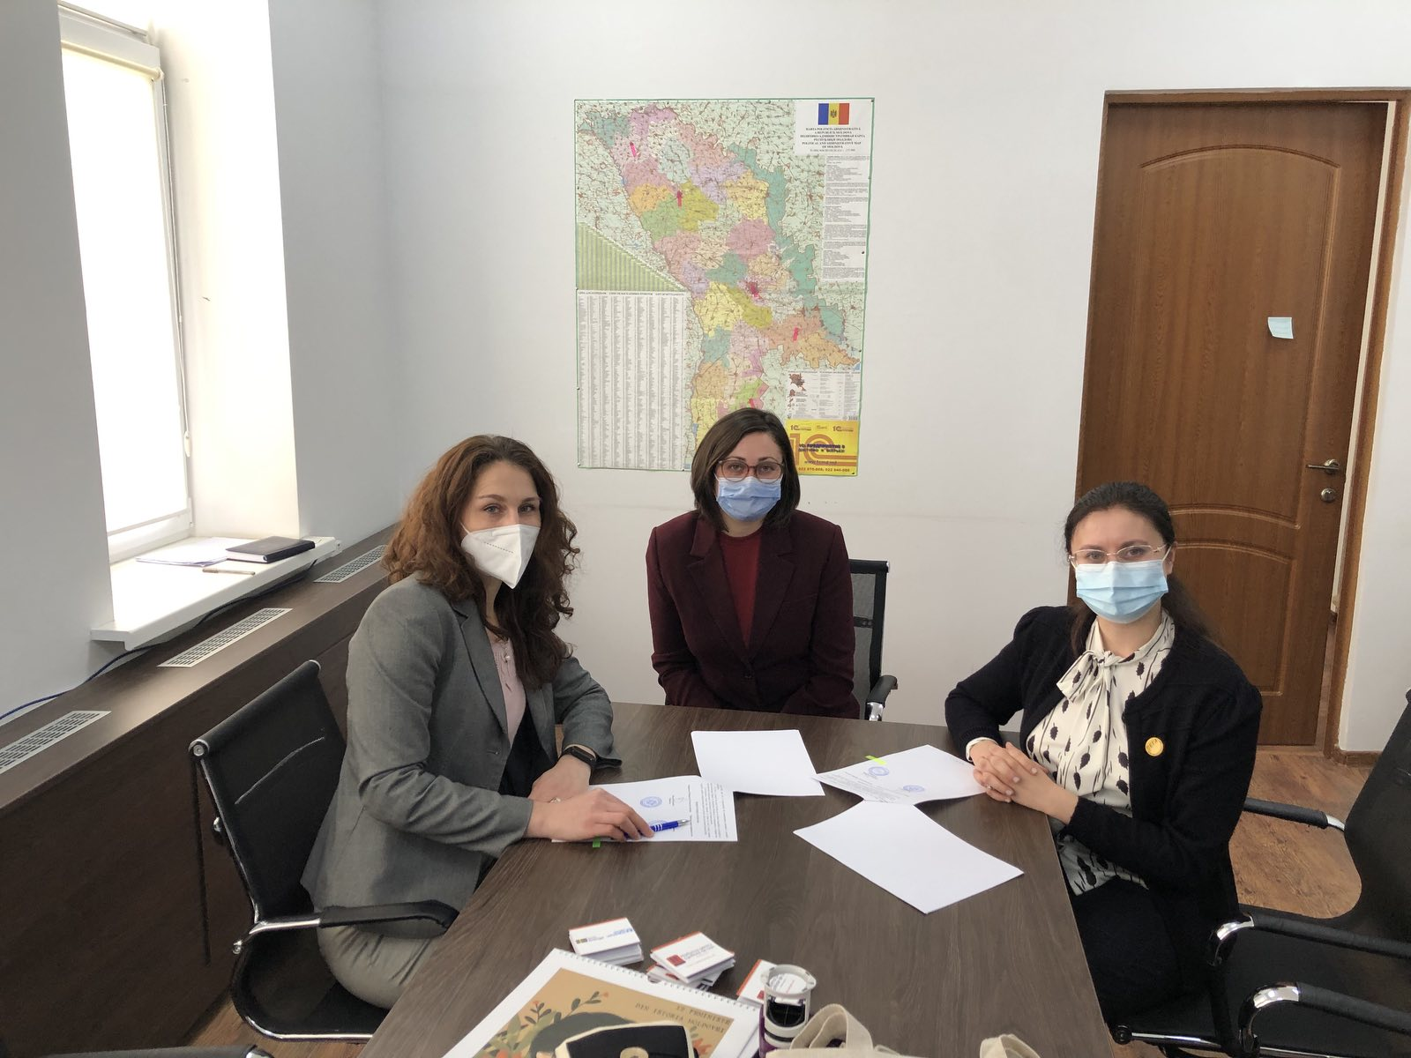
Acord de colaborare cu MMPS

Slide 10
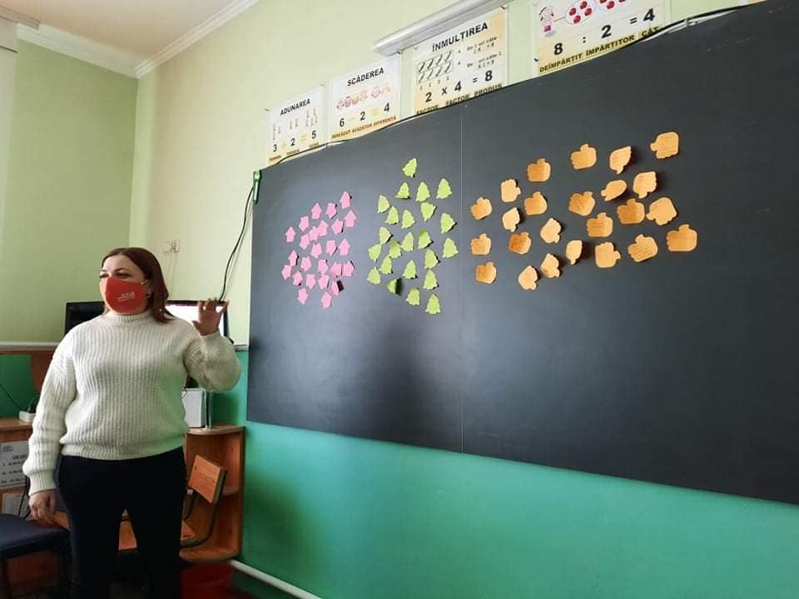
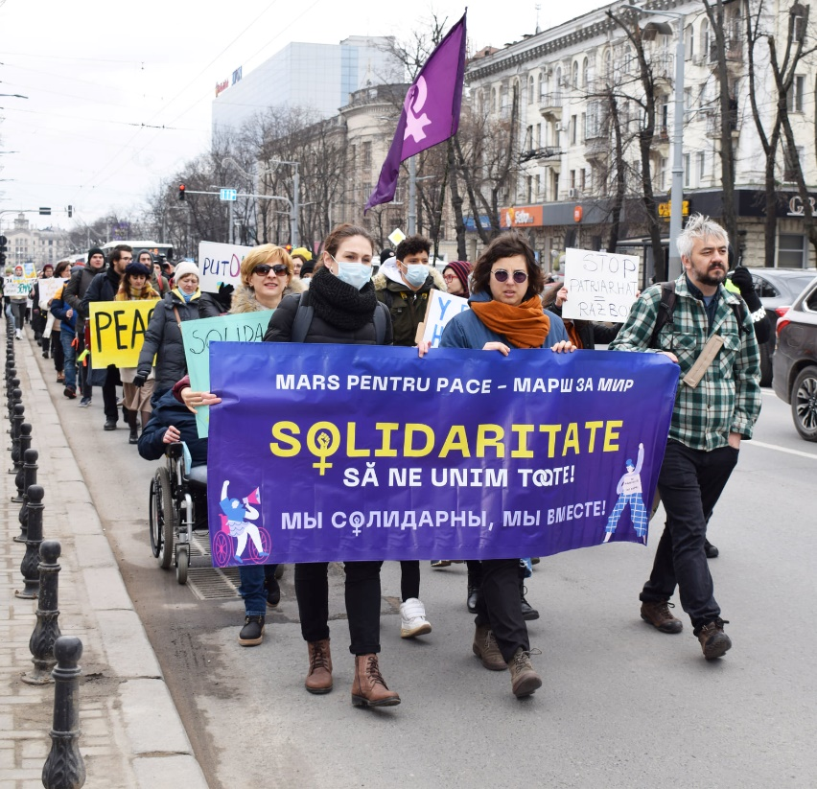
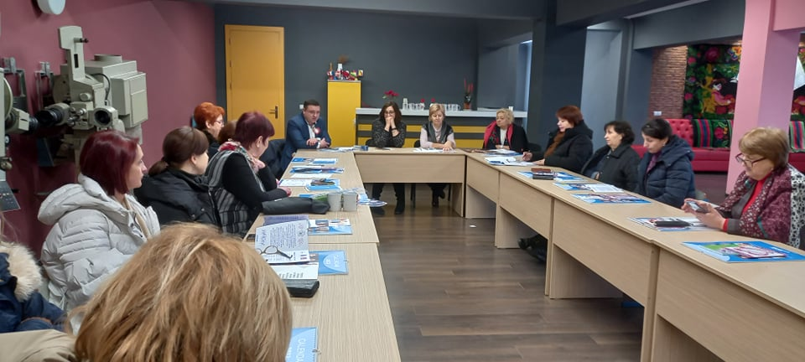
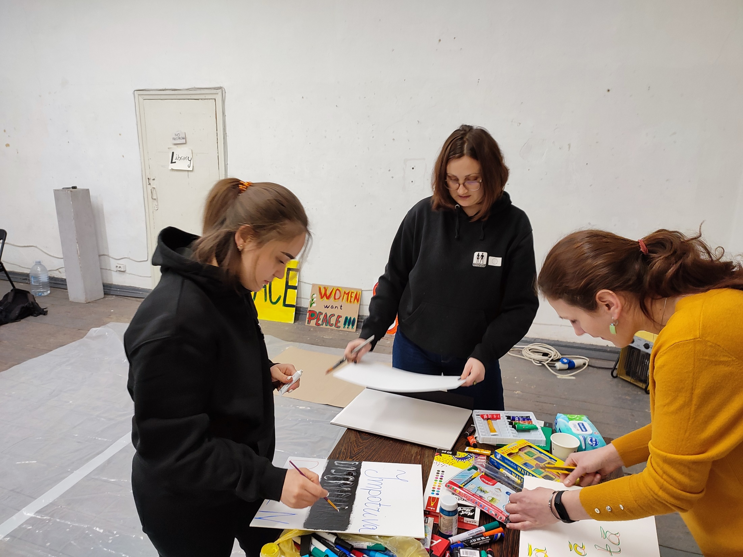
Festivalul feminist 2022

Slide 11
Festivalul feminist
7 Martie 2022
17:00, crearea pancardelor pentru marsul de 8 Martie
Locatia: Zemstva Museum, 103 Alexei Şciusev Street,
Online event : https://fb.me/e/2cGSOIbqV
𝟖 𝐌𝐀RTIE
Mars- Solidaritate –ne unim toate
9 𝐌𝐀𝐑TIE
„Dialog public discursul de ură și incitator la discrimianare”
PEG & CIN
11 𝐌𝐀𝐑TIE
Discutie publică: „Imapctul covid -19 asupra drepturile femeilor”, or Cimislia,
Pro Cimislia and PEG.
11 MARTIE
Renata Grădinaru, a organizat sesiunea de informare "Educația conștientă și sensibilă la gen". La eveniment au participat 23 de cadre didactice de la Școala primară nr. 21 "Spiridon Vangheli" din Bălți.

Slide 12
Sensibilizarea opiniei publice cu privire la discursul sexist și mecanismele de raportare
Elena Rațoi, Loretta Handrabura, Olga Bitca au desfasurat 15 traininguri online pentru membrii cluburilor politice din 15 raioane ale Republicii Moldova (Chișinău, Orhei, Hîncești, Ștefan Vodă, Ungheni, Cahul, Cimișlia, Anenii Noi, Soroca, Bălți, Telenești, Edineț, Briceni, Criuleni, Cimișlia).
Elaborarea a două tipuri de infografice privind
1) discursul sexist și platforma online gender.monitor.md
2) privind mesajele, reducerile și publicitatea sexistă emise în cadrul Zilei Internaționale a Femeii

Slide 13


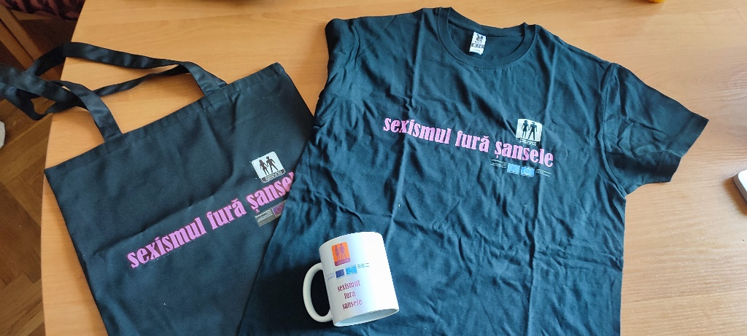
Sanse egale fara sexism

Slide 14
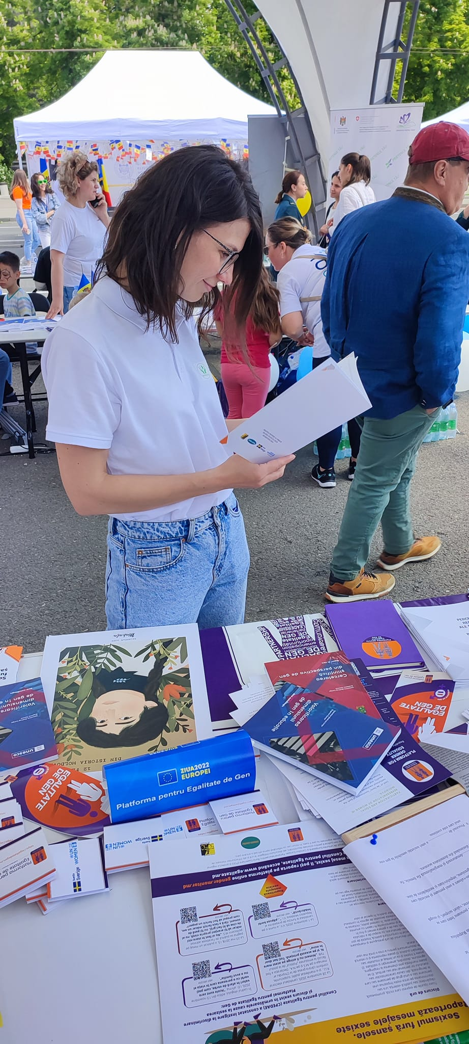
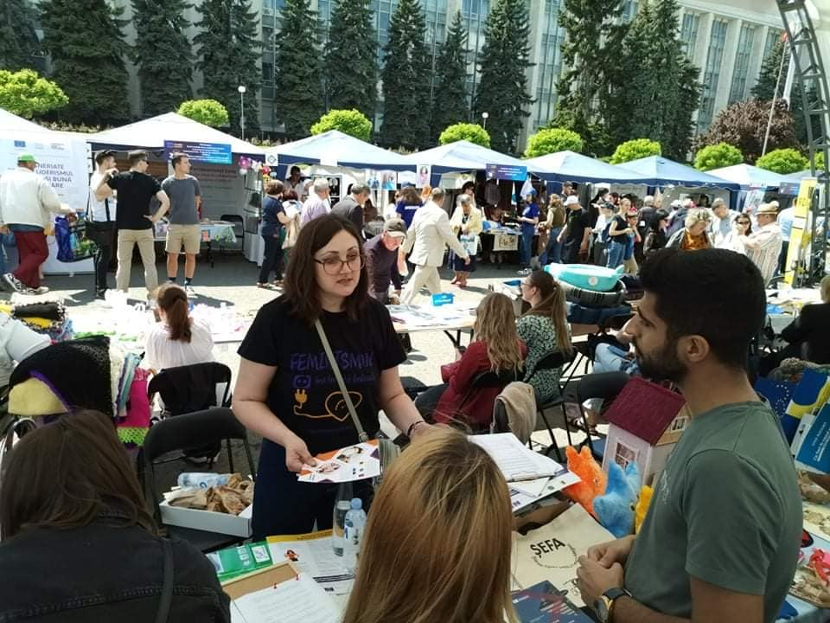
Ziua europei – Tirgul ONG

Slide 15
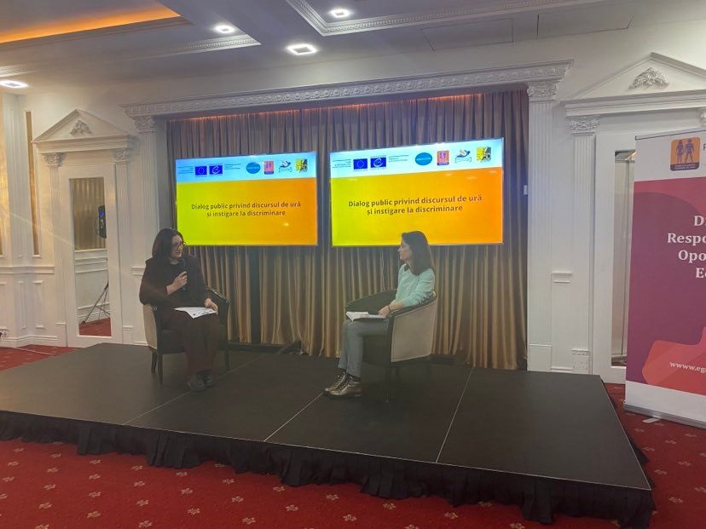
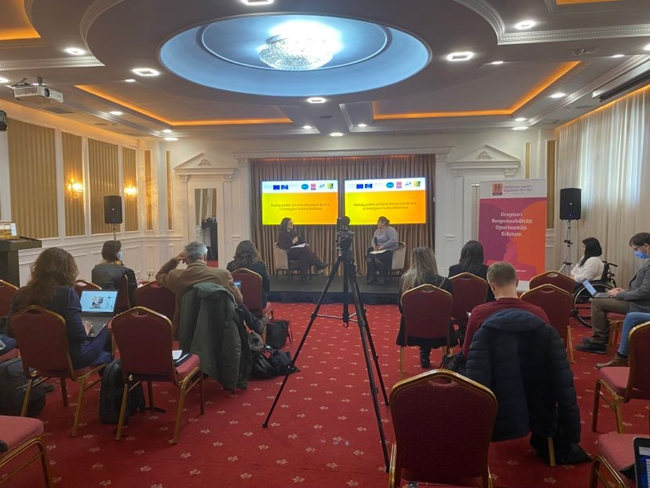
Discutie publica- Discursul de ură si instigator la discriminare

Slide 16
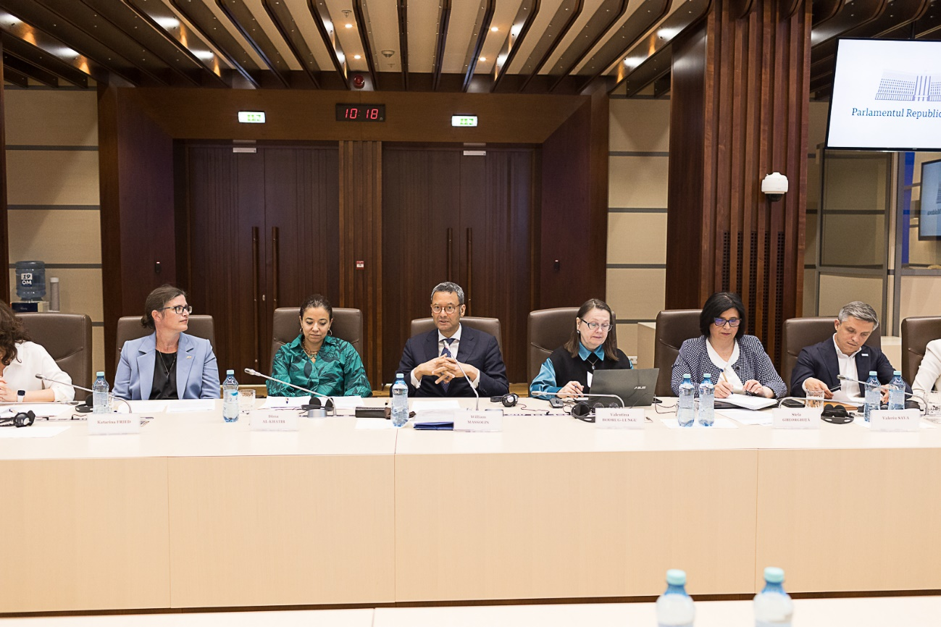
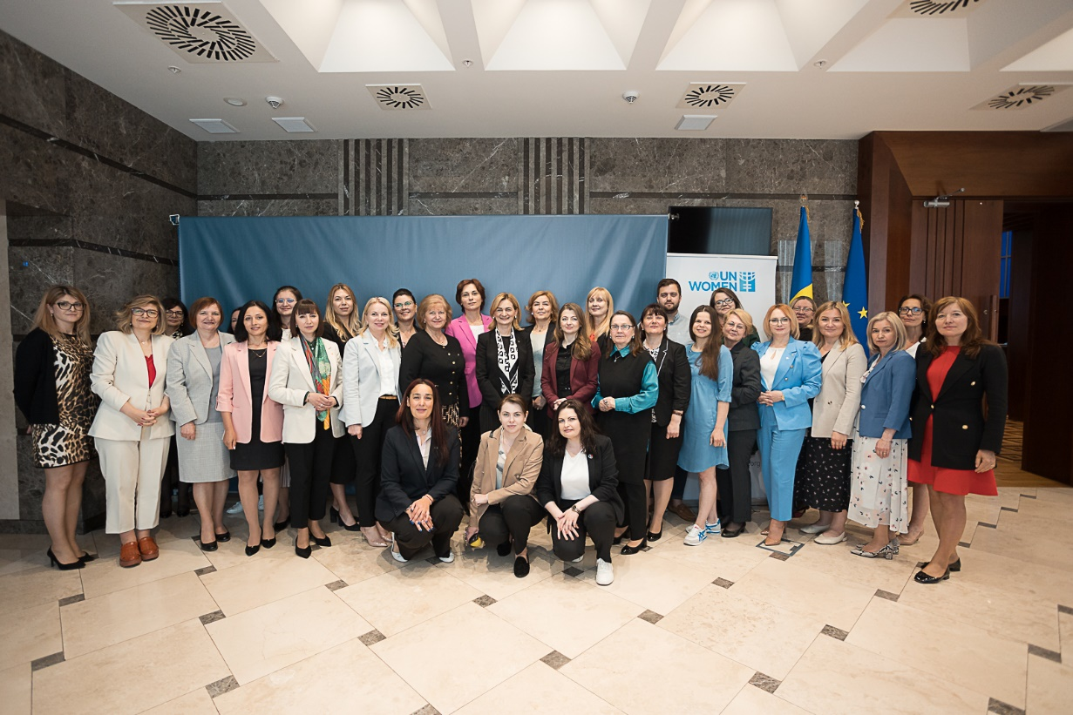
ACTIVITĂȚI DE ADVOCAY

Slide 17
Advocacy
Participarea la consultările 2 programe naționale: PN rezolutia 1325 si PNAEG
2 sedinte de lucru cu MMPS- recomandarile CEDAW
Participarea la sedintele de lucru privind CEDAW cu
UNHCR program d elucru cu refugiati

Slide 18
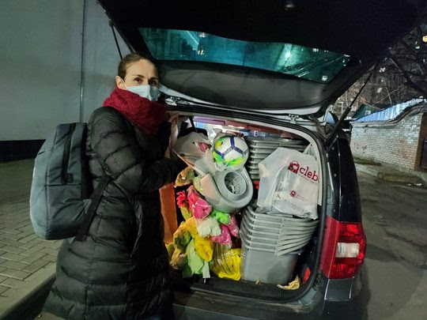
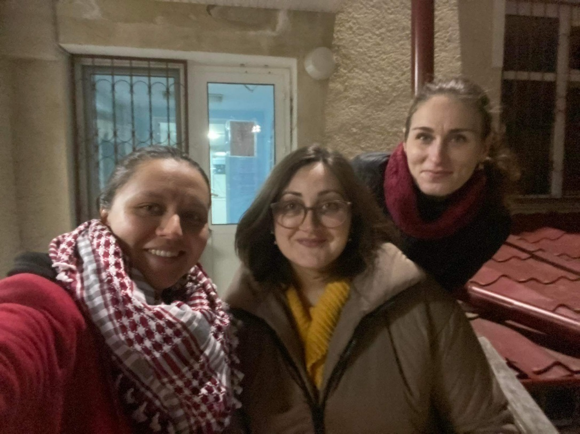
Răspunsul Platformei pentru Egalitate de Gen la criza din Ucraina

Slide 19







FEMINIST AND LOCALIZED HUMANITARIAN ACTION
Acțiune umanitară feministă și localizată

Slide 20

PROJECT STRATEGY
Activități strategice ale proiectului
establishment of crisis/emergency committees
humanitarian aid
ajutor umanitar
crearea celulelor de criză/echipe mobile
Program for prevention of burnout, advocacy, public events
Small grants supporting women peacebuilders
Women Leaders for Peace Academy
Program pentru prevenirea arderii profesionale, advocacy, evenimente publice
Academia de Liderism Feminin pentru Pace
Granturi mici pentru sprijinirea femeilor care consolidează pacea

Slide 21
BUGET
-
UNDG Categories
1. Staff and other personnel costs | 79,006.4
2. Supplies, Commodities and Materials | 4,340.00
3. Equipment, Vehicles and Furniture, including Depreciation | 1,982.5
4. Contractual Services | 58950
5. Travel | 11,110.00
6. Transfers and Grants to Counterparts | 79600
7. General Operating Expenses and Other Direct Costs | 4,500.00
Sub-total | 239,488.9
8. Indirect Support Costs* | 4,789.78
TOTAL | 244,278.7
20 de granturi de 1800 USD- celule de criza
10 granturi de 1000 USD – acdemia
2 granturi 16 000 pentru EM
Ajutor umnaitar- 63 000 USD
Echipa – 58 000 USD

Slide 22


1600 de beneficiari/re
20 Crisis Cells were created in the following communities:
Pelinia, Drochia ; Hirtopul Mare, Criuleni; or. Glodeni; or.Floreşti; Rădoaia, Sîngerei; Mihăileni, Rîşcani; Hîrbovăţ, Anenii Noi; Calfa, Anenii Noi; Boşcana, Criuleni; Ştefăneşti, Floreşti; Cimişeni, Criuleni; or. Anenii Noi; Sireţi, Străşeni; or. Străşeni; Romaneşti, Străşeni; Roşcani, Străşeni; or. Bălţi; or. Cimişlia;
Glinjeni, Făleşti; Pepeni, Sîngerei.

Slide 23
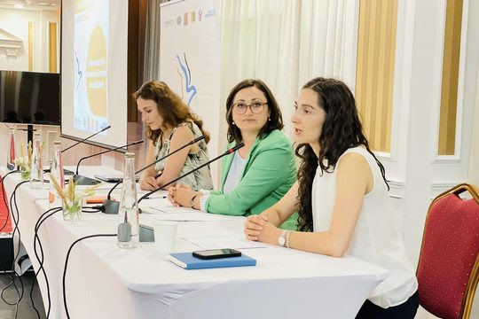
Consolidarea femeilor din societatea civilă în lupta cu criza umanitară
ConsultĂrile PRR 2023 cu organizatiile de femei

Slide 24
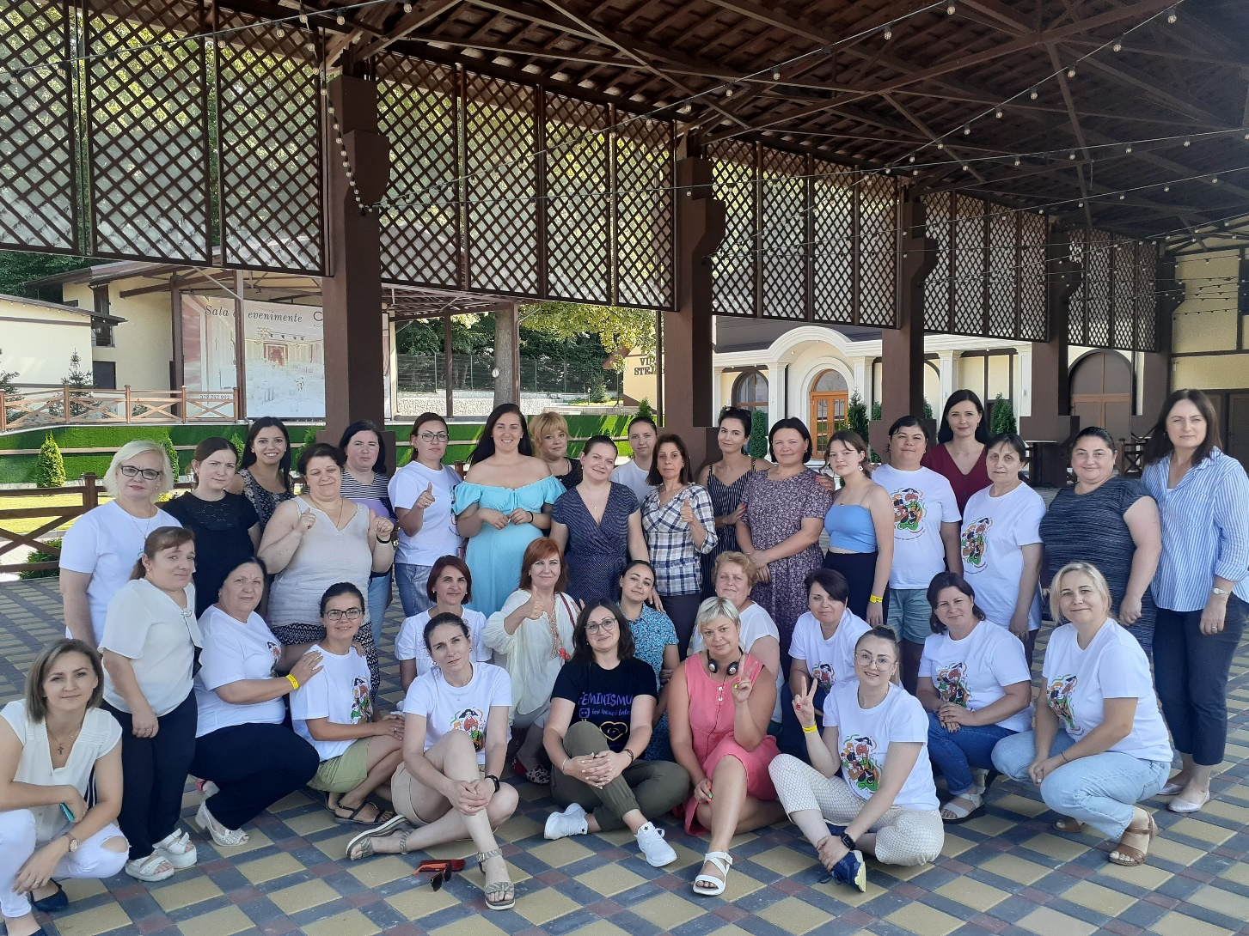
Obiectivul 4: Asigurarea implementării dimensiunii de gen în sistemul educaţional, social şi de sănătate
Academia de Liderism Feminin pentru PACE 2022
31 participant at NLA,
10 proiecte comunitare pentru promovarea EG

Slide 25
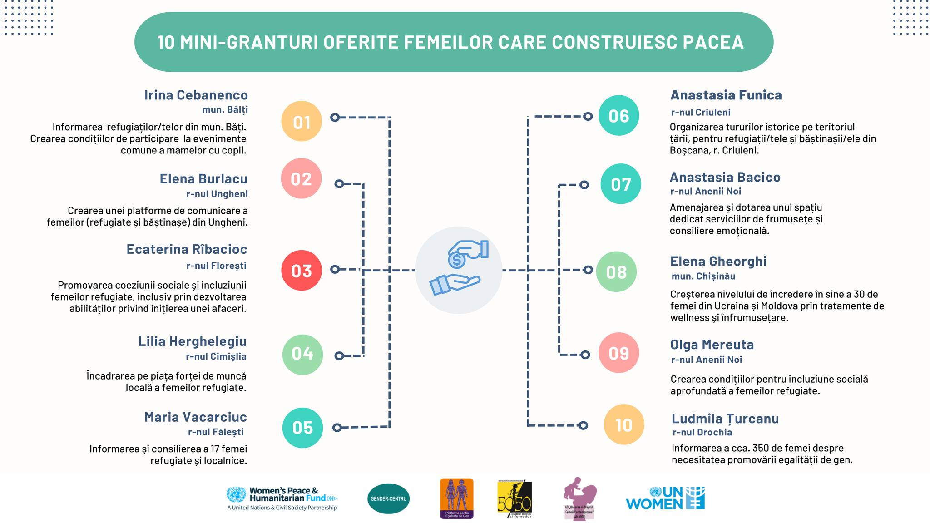

Slide 26
Co chair GTF
Membri ai Consiliul ONG
VOTAT ÎN LECTURĂ FINALĂ. Proiectul de lege care va asigura o mai bună
protecție victimelor violenței în bază de gen
Propunerile Coaliției pentru Incluziune și Nediscriminare și Platformei pentru Egalitate de Gen de completare și modificare a Codului Electoral nr.1381-XIII/1997 și a legilor conexe
Scrisoarea cate MF, parlament Guvern BSG
APEL PUBLIC adresat Ministerului Justiției să reia procesul de revizuire a cadrului normativ privind nediscriminarea și asigurarea egalității

Slide 27


Slide 28
Ziua familie
Conferință științifico-practică Perspectivele de dezvoltare a familiei în contextul urbanizării
Urbanizarea din perspectivă feministă/Constanta DohotaruPlatforma pentru Egalitate de Gen

Slide 29
Obiectivul 8: Consolidarea Platformei pentru Egalitate de Gen
4 organizatii au beneficiat de program de subgranturi ( ODFC, CPF, Pro Cimislia, AFINA)
12 sedinte a Biroului Permanent
PROGRAM Prevenirea arderiii emotionale pentru PEG
Proiect pentru consolidarea PEG- din 3 februarie 2023

Slide 30
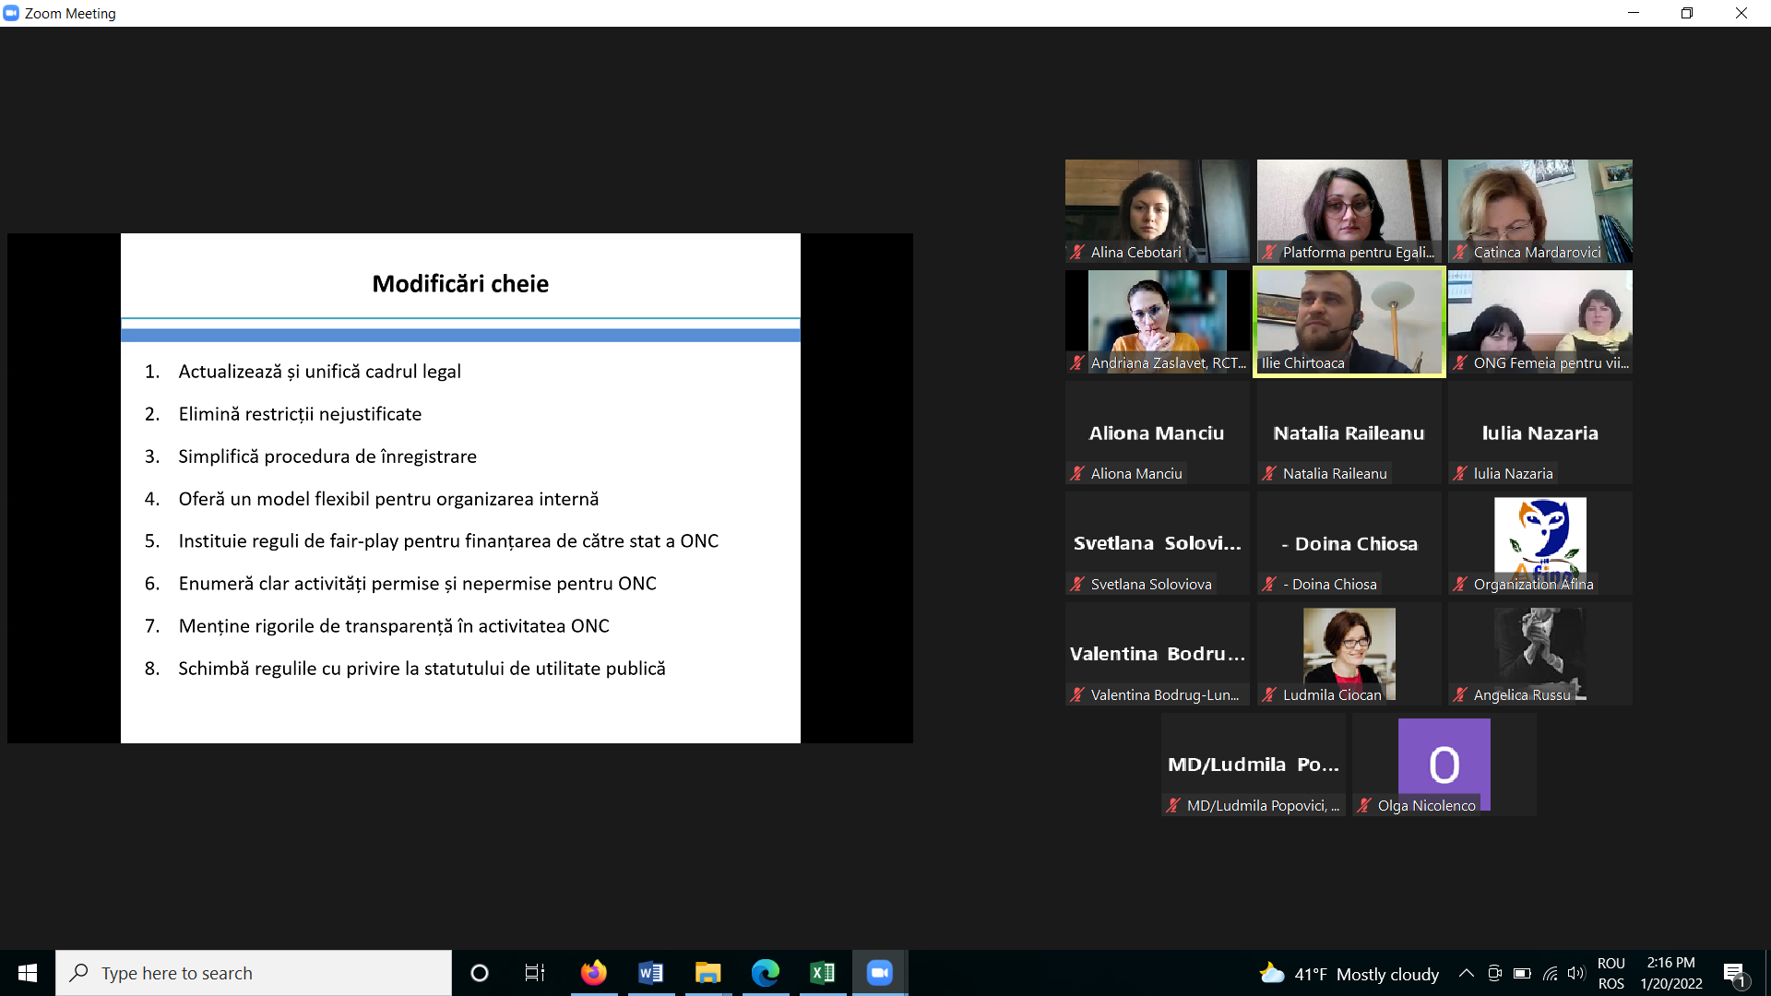
Sesiune de informare privind legea ONG

Slide 31
Parteneri
Coaliţia Naţionala “Viaţa fără violenţă în familie”
Coaliția pentru Incluziune și Nediscriminare
UN Women
CoE
USM

